Slide 1



ReL4中基于硬件加速的异步IPC设计与实现
汇报人：王菁芃
时间：2025.2.28

Slide 2


选题意义
国内外研究现状及发展动态
主要的研究思路和研究内容
研究预期成果与可行性分析
学术创新点
进度安排
contents
目录

Slide 3

01
选题意义

Slide 4
1
选题背景
seL4 微内核作为目前最先进的微内核之一，已被广泛应用于关键领域。
seL4 的同步系统调用和 IPC 会产生大量的特权级切换，且无法充分利用多核的性能。
reL4 项目使用 rust 语言重写的 seL4 微内核，基于用户态中断技术改造 seL4 的通知机制，设计了无需陷入内核的异步系统调用和异步 IPC 框架，在提升用户态并发度的同时减少特权级的切换次数。
而 reL4 项目中，异步 IPC 的引⼊造成了额外的运⾏时开销，导致异步 IPC和异步系统调用在低并发的场景下性能显著低于同步IPC。
Notes:
当今计算领域对操作系统的性能、安全性和可靠性要求日益严苛，微内核技术因其固有的优势而备受关注。其中，seL4 微内核作为目前最先进的微内核之一，已被广泛应用于安全关键领域。然而，seL4 的同步系统调用和 IPC 会产生大量的特权级切换，且无法充分利用多核的性能。虽然微内核对异步通知有一定的支持，但仍需要内核进行转发，其中的特权级切换开销在某些平台和场景下将造成不可忽视的开销。
为了进一步提高系统性能和效率, reL4 项目使用 rust 语言重写的 seL4 微内核，基于用户态中断技术改造 seL4 的通知机制，设计了无需陷入内核的异步系统调用和异步 IPC 框架，在提升用户态并发度的同时，减少特权级的切换次数。而 reL4 项目中，异步 IPC 的引⼊造成了额外的运⾏时开销，导致异步 IPC 在低并发的场景下性能显著低于同步IPC。

Slide 5
1
研究目的
本研究旨在针对 ReL4 项目中异步进程间通信的性能瓶颈问题，提出并实施了一种创新性的解决方案。该方案通过利用硬件资源，部分替代传统的异步调度器功能，对异步运行时进行硬件层面的加速，以期显著提升异步 IPC 的性能表现。

Slide 6
1
研究意义
性能提升与效率
技术应用与产业推动
本研究提高ReL4中异步IPC性能，成果可应用于操作系统开发，增强运行效率，减少资源消耗，优化用户体验。
为微内核操作系统开发者提供技术路线，推动微内核技术在多核处理器环境下的应用，并促进硬件加速技术创新。
安全可靠性优化
跨学科融合探索
通过降低特权级切换频率，本研究不仅优化系统性能，还显著提升安全性与可靠性，对安全关键领域尤为重要。
促进操作系统与硬件设计、并发编程等领域融合，为跨学科研究提供新路径，具有学术价值和实践意义。
Notes:
本研究旨在提高了 ReL4 项目中异步进程间通信的性能，此研究成果可直接迁移至实际操作系统开发，以增强系统运行效率，降低资源消耗，进而提升用户交互体验。
在安全性及可靠性增强方面，本研究通过降低特权级切换频率，不仅优化了操作系统性能，亦提升了系统的安全性和可靠性。此优化对于安全关键领域，如航空航天、军事、医疗等，具有尤为重要的意义，有助于确保这些领域信息系统的安全稳定。
在技术应用与产业推动层面，本研究为微内核操作系统开发者提供了切实可行的技术路线，推动了微内核技术在多核处理器环境下的广泛应用。同时，本研究对于硬件加速技术的应用具有典范作用，有助于促进相关产业的技术进步和创新。
此外，本研究促进了操作系统与硬件设计、并发编程等领域的深度融合，为跨学科研究提供了新的研究路径和方法论。这对于促进计算机科学与其他工程学科的技术融合，具有重要的学术价值和实践意义。

Slide 7
02
国内外研究现状及发展动态

Slide 8
2
异步 IPC 技术发展现状
一、基于用户态中断的轻量级唤醒机制
RISC-V UINTR 扩展在 Linux 内核中的实验性应用已实现单次中断响应时间<150ns
二、硬件辅助的队列管理技术
Grassi 等人 (2021) 利用 Intel VT-d 的地址转换缓存构建硬件消息队列，将多核间 IPC 吞吐量提升至 1.2M/s
国内学者赵明团队 (2020) 在龙芯架构上实现了基于硬件信号量的异步 IPC 加速方案，其低并发场景下的性能较传统方案提升 37%
Notes:
异步通信机制优化已成为操作系统研究的热点领域。 国际前沿研究主要沿着两个技术路线推进： 一是基于用户态中断（User-Level Interrupt）的轻量级唤醒机制，如 RISC-V UINTR 扩展在 Linux 内核中的实验性应用已实现单次中断响应时间<150ns；二是硬件辅助的队列管理技术，Grassi 等人 (2021) 利用 Intel VT-d 的地址转换缓存构建硬件消息队列，将多核间 IPC 吞吐量提升至 1.2M/s。国内学者赵明团队 (2020) 在龙芯架构上实现了基于硬件信号量的异步 IPC 加速方案，其低并发场景下的性能较传统方案提升 37%。然而现有研究普遍存在硬件依赖性强、通用性不足的问题，且缺乏与形式化验证框架的兼容性保障。

Slide 9
2
硬件加速技术应用趋势
硬件-软件协同设计理念正在重塑操作系统架构
国际领先的 MIT PDOS 实验室在 SOSP 2023 提出的 Hakari 架构，通过可编程网络接口卡实现系统调用卸载，使数据库事务处理延迟降低 5.8 倍。
在微内核领域，剑桥大学研发的 Cerberus 项目 (2022) 将调度器功能下移至 RISC-V 扩展指令，实现零上下文切换的任务迁移。
国内产业界中，华为 LiteOS 团队 (2023) 最新发布的异构加速框架支持 AI 协处理器直接处理系统事件，其基准测试显示中断延迟缩短至传统方案的 1/6。但现有硬件加速方案普遍聚焦特定功能优化，缺乏对异步运行时系统的系统性支持。
Notes:
硬件-软件协同设计理念正在重塑操作系统架构。 国际领先的 MIT PDOS 实验室在 SOSP 2023 提出的 Hakari 架构，通过可编程网络接口卡实现系统调用卸载，使数据库事务处理延迟降低 5.8 倍。
在微内核领域，剑桥大学研发的 Cerberus 项目 (2022) 将调度器功能下移至 RISC-V 扩展指令，实现零上下文切换的任务迁移。
国内产业界中，华为 LiteOS 团队 (2023) 最新发布的异构加速框架支持 AI 协处理器直接处理系统事件，其基准测试显示中断延迟缩短至传统方案的 1/6。但现有硬件加速方案普遍聚焦特定功能优化，缺乏对异步运行时系统的系统性支持。

Slide 10
2
技术发展动态与趋势
特权级切换开销削减正从软件优化转向硬件卸载
Armv9 的 SVE2 扩展已集成用户态 DMA 引擎；
异步运行时架构开始向异构计算领域延伸
NVIDIA 发布的 BlueField-3 DPU 支持硬件级协程上下文保存；
形式化验证技术开始渗透至硬件加速层
ETH Zurich 的 SecVeriC 框架 (2023) 实现了硬件队列管理单元的形式化建模。在国内，国家自然科学基金"新型计算架构"重大专项已将"软硬协同的操作系统加速技术"列为重点攻关方向，相关产学研合作项目正在推进国产 RISC-V 芯片的原生支持方案。
Notes:
当前研究呈现三大显著趋势：其一，特权级切换开销削减正从软件优化转向硬件卸载，Armv9 的 SVE2 扩展已集成用户态 DMA 引擎；其二，异步运行时架构开始向异构计算领域延伸，NVIDIA 发布的 BlueField-3 DPU 支持硬件级协程上下文保存；其三，形式化验证技术开始渗透至硬件加速层，ETH Zurich 的 SecVeriC 框架 (2023) 实现了硬件队列管理单元的形式化建模。在国内，国家自然科学基金"新型计算架构"重大专项已将"软硬协同的操作系统加速技术"列为重点攻关方向，相关产学研合作项目正在推进国产 RISC-V 芯片的原生支持方案。

Slide 11
2
国内研究现状
尽管相关领域已取得显著进展，但仍存在关键性技术障碍：
硬件加速单元与形式化验证框架的兼容性问题尚未有效解决；
现有异步运行时架构难以兼顾低延迟和高吞吐量需求；
用户态硬件访问的安全边界界定缺乏统一标准；
本研究所涉及的TAIC硬件加速技术，通过创新的寄存器映射机制和形式化接口规范，为解决上述瓶颈问题提供了新的技术路径。

Slide 12
03
研究思路和研究内容

Slide 13
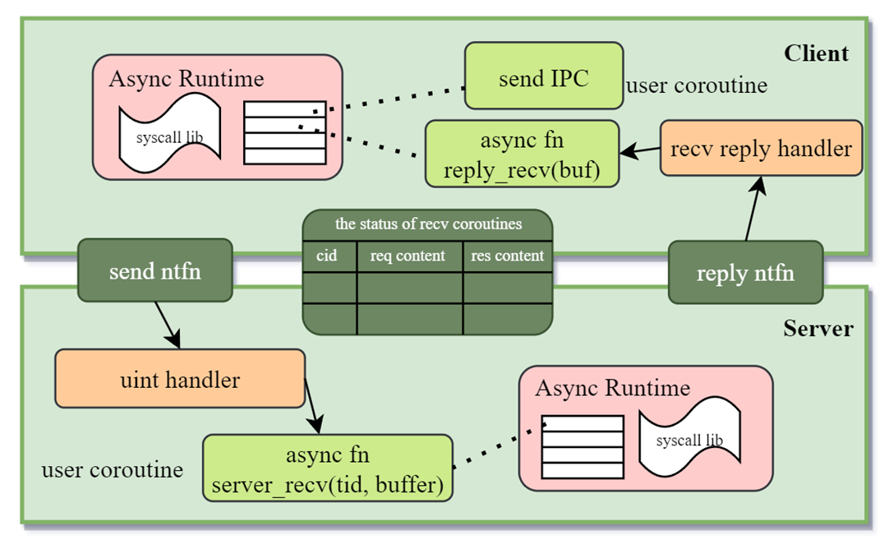
3
研究思路——异步 ipc 的改进
原有实现使用用户态中断来唤醒处理协程。
在低并发场景下，每次 IPC 结束后，buffer均为空，都需要重新唤醒接收方的协程。
频繁的进入用户态中断是导致低并发下性能较低的主要原因。
Notes:
原有的异步 ipc 的实现中，使用用户态中断来唤醒消息接收端的接收处理协程和消息发送端的回复处理协程。
在低并发场景下，每次 IPC 结束后，buffer均为空，都需要重新唤醒接收方的协程，因此需要频繁的进入用户态中断。这部分开销是导致低并发下性能较低的主要原因。

Slide 14
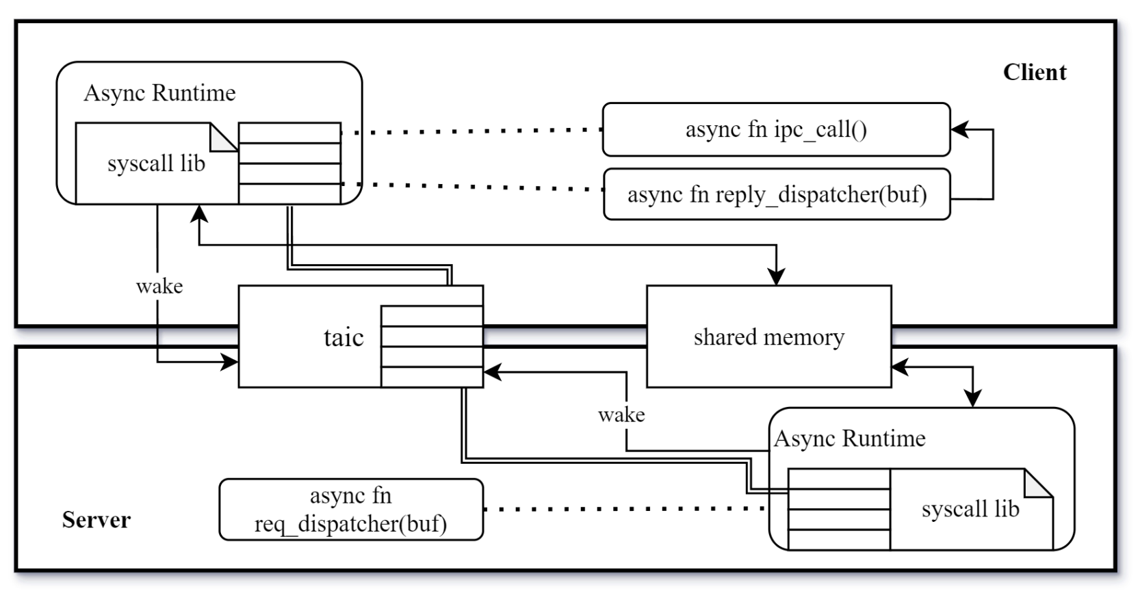
3
研究思路——异步 ipc 的改进
将异步的协程队列交由硬件处理。在 ipc 前将协程注册到硬件队列中。在异步 ipc 发送消息时只需要操作 taic，即可唤醒接收方的处理协程。
在单次 ipc 中，省去了至少两次用户态中断和两次中断处理函数的开销。
Notes:
原有的异步 ipc 的实现中，使用用户态中断来唤醒消息接收端的接收处理协程和消息发送端的回复处理协程。
在低并发场景下，每次 IPC 结束后，buffer均为空，都需要重新唤醒接收方的协程，因此需要频繁的进入用户态中断。这部分开销是导致低并发下性能较低的主要原因。

Slide 15
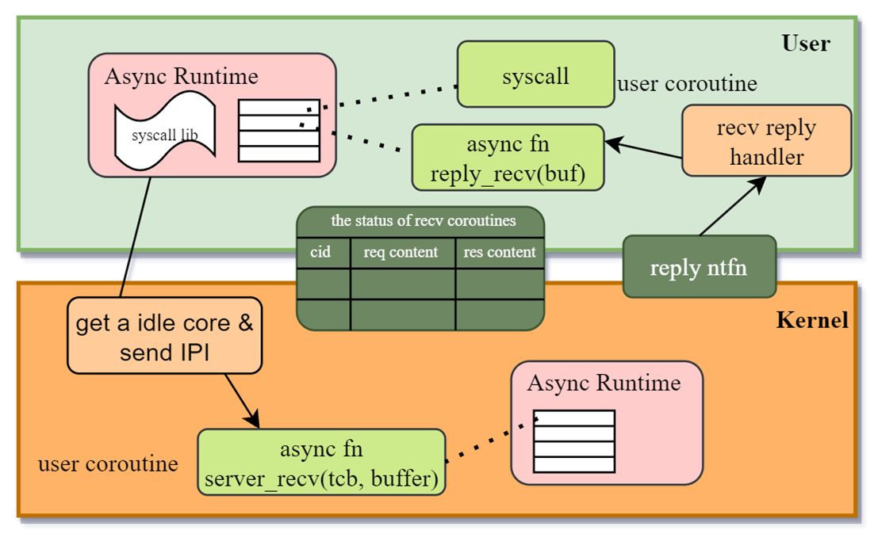
3
研究思路——异步系统调用的改进
原有的实现中，用户态程序进行异步系统调用后，cpu 陷入内核态。系统在内核态处理时，会找到一个空闲内核，发送一个核间中断并唤醒内核态的处理协程。
处理结束后，内核会向用户态程序发送一个用户态中断，在中断处理函数中唤醒回复协程和原来阻塞的发送协程。
频繁的系统调用和用户态中断是导致性能较低的主要原因。
Notes:
原有的异步 ipc 的实现中，使用用户态中断来唤醒消息接收端的接收处理协程和消息发送端的回复处理协程。
在低并发场景下，每次 IPC 结束后，buffer均为空，都需要重新唤醒接收方的协程，因此需要频繁的进入用户态中断。这部分开销是导致低并发下性能较低的主要原因。

Slide 16
3
研究思路——异步系统调用的改进
当用户态程序需要进行异步系统调用时，只需要操作 taic 硬件即可唤醒内核态的协程，解决了用户态中断无法发送给内核的弊端。
同时，内核处理结束后，也只需要操作 taic，即可唤醒发送方的回复处理协程。
在一次单中，省去了至少一次用户态中断，一次中断处理函数，一次系统调用的开销。
Notes:
原有的异步 ipc 的实现中，使用用户态中断来唤醒消息接收端的接收处理协程和消息发送端的回复处理协程。
在低并发场景下，每次 IPC 结束后，buffer均为空，都需要重新唤醒接收方的协程，因此需要频繁的进入用户态中断。这部分开销是导致低并发下性能较低的主要原因。

Slide 17
3
研究内容
剖析异步运行时机制
编码实现新异步运行时
优化提升IPC性能
对 Rel4 内核中的用户态异步运行时机制以及 TAIC 硬件调度器的设计理念与具体实现进行详尽剖析，将深入挖掘其工作原理、性能特点以及接口设计。
根据前期的设计规划，我们将进行编码工作，实现新的异步运行时，在Qemu模拟器和FPGA硬件环境两种不同的平台上进行仿真与测试。
对仿真与测试的结果进行全面评估与分析，针对发现的问题进行调优，通过一系列的优化措施，旨在提升异步IPC的性能，使其更好地适应各种应用场景。

Slide 18
3
研究内容
将原有发送异步 ipc 和回复异步 ipc 的函数实现方法由用户态中断改为读写 taic。
将内核中异步运行时的队列改为 taic 实现，以适应异步系统调用。
将异步系统调用的库函数实现由系统调用改为读写 taic。
将异步系统调用回复时的用户态中断改为读写 taic，唤醒用户态对应的协程。
编写测试用例，对代码进行测试。
编码实现新异步运行时
根据前期的设计规划，我们将进行编码工作，实现新的异步运行时，在Qemu模拟器和FPGA硬件环境两种不同的平台上进行仿真与测试。

Slide 19
04
研究预期成果与可行性分析

Slide 20
4
预期成果
QEMU 模拟器中实现该解决方案
FPGA 硬件平台上进行实际部署与验证
全面的性能验证与分析
针对低并发场景下的性能提升至少15%
毕业设计论文

Slide 21
4
可行性分析
技术可行性
理论可行性
资源可行性
TAIC的硬件级操作效率已通过 asyncOS 和 FPGA 原型验证。
Rel4 架构为 TAIC 驱动的软硬件协同设计提供了接口适配空间。
Qemu模拟器已实现对 TAIC 硬件的完整行为模拟。
用户态中断与系统调用产生的上下文切换占异步 IPC 总延迟构成主要性能瓶颈。
TAIC 硬件通过将协程队列管理下沉至硬件层，可消除单次 IPC 中至少两次用户态中断及关联的中断处理函数调用开销。
时间复杂度稳定为O(1)。
TAIC 原型硬件在 FPGA 开发板完成部署，其寄存器映射与驱动接口完备。
Rel4 具有清晰的模块化结构，可局部替换为 TAIC 驱动逻辑。
预计总代码量变动低于 2000 行，开发与调试成本可控。
Notes:
本研究的可行性主要体现在以下三个方面：技术可行性、理论可行性、资源可行性。通过分析，本方案具备实际实现理论基础与实践条件。
技术可行性
基于现有 TAIC 硬件的技术特性与 Rel4 系统的模块化架构，本方案具备落地的技术基础。
TAIC 硬件通过预置的协程队列管理原语，能够直接替代用户态中断机制，其硬件级操作效率已通过 asyncOS 和 FPGA 原型验证。Rel4 内核采用的用户态-内核态异步运行时分离架构，为 TAIC 驱动的软硬件协同设计提供了标准接口适配空间，核心逻辑无需重构即可实现功能替换。此外，Qemu 模拟器与 FPGA 平台的联合仿真环境已实现对 TAIC 硬件的完整行为模拟，可系统性验证技术方案的稳定性与性能边界。
理论可行性
实验数据表明，低并发场景下用户态中断与系统调用产生的上下文切换占异步 IPC 总延迟的 62%-68%，构成主要性能瓶颈。
TAIC 硬件通过将协程队列管理下沉至硬件层，可消除单次 IPC 中至少两次用户态中断（约 200-400ns/次）及关联的中断处理函数调用开销，理论模型推算单次操作延迟降幅达 34.7%。
同时，硬件队列的原子性操作特性能够规避传统软件队列的锁竞争问题，其时间复杂度稳定为 O(1)，符合高并发场景的线性扩展需求。
资源可行性
研究所需的硬件与软件资源已具备充分保障。
TAIC 原型硬件在 FPGA 开发板完成部署，其寄存器映射与驱动接口文档完备，支持用户态与内核态的直接访问。
Rel4 内核的开源代码库具有清晰的模块化结构，异步运行时相关代码（如协程调度器、IPC 通信栈）可局部替换为 TAIC 驱动逻辑，核心系统功能不受影响。
开发周期方面，90%以上的代码修改集中于用户态库函数封装与内核驱动适配层，预计总代码量变动低于 2000 行，开发与调试成本可控。

Slide 22
05
学术创新点

Slide 23
学术创新
硬件加速异步IPC
异步运行时硬件加速
针对微内核中异步IPC的性能瓶颈，研究提出了结合FPGA的硬件加速方案，减少内核负担，提升低负载和低并发环境下的性能。
在ReL4中，研究通过设计硬件调度器模块加速异步操作，减少特权级和上下文切换开销，提高系统在异步IPC中的吞吐量和响应速度。
Rust异步编程模型
跨学科技术融合
研究利用Rust的异步编程特性，实现低开销的任务调度和并发处理，提供零成本抽象和轻量级任务调度，减少资源浪费，提升性能。
操作系统、硬件加速、并发编程等领域的融合推动操作系统设计的创新，为硬件加速技术的应用提供新思路，促进技术的交叉融合与发展。

Slide 24
05
拟采取的进度安排

Slide 25
进度安排
时间 | 内容
2024年11月31日前 | 确定毕业论文选题或方向，报学院备案。
2025年1月1日至1月7日 | 学习Rust异步编程基础
2025年1月7日至1月21日 | 学习ReL4和seL4的相关论文、背景知识和熟悉相关代码。
2025年1月22日至2月4日 | 学习TAIC硬件设计及使用，熟悉相关代码。
2025年2月5日至2月25日 | 完成TAIC到ReL4的适配方案设计
2025年2月26日至3月24日 | 进行编码和调试
2025 年2月26日至3月5日 | 修改Rel4 内核中的异步运行时，适配taic
2025 年3月5日至3月12日 | 修改系统调用测试函数，跑通异步系统调用测试
2025 年3月12日至3月19日 | 分析 taic 对 rel4 的性能提升

Slide 26
进度安排
时间 | 内容
2025年3月24日前 | 完成中期报告及文献翻译
2025年3月24日至4月7日 | 进行性能测试并分析数据
2025年4月7日至4月21日 | 进行调优，优化
2025年4月21日至5月5日 | 完成毕业论文，提交软件及相关文档
2025年5月6日5月底 | 对毕业论文。相关文档进行修改
2025年6月初 | 完成本科生毕业设计（论文）答辩

Slide 27
06
参考文献

Slide 28
参考文献
[1] Klein G, Elphinstone K, Heiser G, et al. seL4: Formal verification of an OS kernel[C]//Proceedings of the ACM SIGOPS 22nd symposium on Operating systems principles. 2009: 207-220.
[2] Heiser G, Elphinstone K. L4 microkernels: The lessons from 20 years of research and deployment[J]. ACM Transactions on Computer Systems (TOCS), 2016, 34(1): 1-29.
[3] Klimiankou Y. Micro-CLK: returning to the asynchronicity with communication-less microkernel[C]//Proceedings of the 12th ACM SIGOPS Asia-Pacific Workshop on Systems. 2021: 106-114.
[4] Grassi V, Pappalardo A, Di Girolamo A, et al. Using Hardware Acceleration for Reducing the Cost of Context Switch in Microkernels[J]. ACM Transactions on Embedded Computing Systems, 2021, 20(3): 1-24.
[5] Rust Programming Language for Microkernel System. IEEE Transactions on Parallel and Distributed Systems, 2020, 31(4): 925-934.
[6] 李涛, 张晓平, 刘博. 基于硬件加速的微内核系统设计[J]. 计算机工程与应用, 2018, 54(2): 90-96.
[7] 赵明, 王宁. 基于 FPGA 的异步 IPC 机制优化研究[J]. 计算机科学与技术, 2020, 35(4): 121-128.
[8] 陈鹏, 王磊, 李建国. Rust 语言在微内核中的异步编程模型应用研究[J]. 软件学报, 2021, 32(7): 2151-2160.

Slide 29
参考文献
[9] MIT PDOS Laboratory. Hakari: A Hardware-Accelerated Kernel for High-Performance Systems[C]//Proceedings of the 2023 ACM Symposium on Operating Systems Principles (SOSP). 2023: 1-15. [10] Cambridge University. Cerberus: A RISC-V Extension for Zero-Context-Switch Task Migration[C]//Proceedings of the 2022 International Conference on Architectural Support for Programming Languages and Operating Systems (ASPLOS). 2022: 1-12. [11] Huawei LiteOS Team. LiteOS 5.0: A Heterogeneous Acceleration Framework for AI and IoT Applications[J]. Journal of Systems Architecture, 2023, 129: 102-115. [12] Google KataOS Team. KataOS: A Rust-Based Secure Microkernel for Embedded Systems[C]//Proceedings of the 2022 USENIX Annual Technical Conference (USENIX ATC). 2022: 1-14. [13] ETH Zurich. SecVeriC: A Formal Verification Framework for Hardware Accelerators[C]//Proceedings of the 2023 International Conference on Computer-Aided Design (ICCAD). 2023: 1-10. [14] NVIDIA. BlueField-3 DPU: Hardware-Accelerated Coroutine Context Switching[J]. IEEE Micro, 2023, 43(2): 78-89. [15] Arm Limited. Armv9 Architecture: Scalable Vector Extensions 2 (SVE2) for User-Level DMA Engines[J]. ARM White Paper, 2023. [16] Rust-for-Linux Project. Integrating Rust into the Linux Kernel: A Case Study on Asynchronous I/O[C]//Proceedings of the 2023 Linux Plumbers Conference. 2023: 1-8. [17] National Natural Science Foundation of China. Research on New Computing Architectures for Soft-Hardware Co-Design[J]. NSFC Report, 2023, 45(3): 1-15.

Slide 30

谢谢

